Slide 1
数据结构——图
（Graphs）
主讲人：刘丽珏
中南大学自动化学院

Slide 2
主要内容
7. 1
7.4
图的定义
最小生成树
7. 2
7. 5
图的存储表示
有向无环图及其应用
7.3
7.6
图的遍历
最短路径

Slide 3
图的定义
7.1
(Definition of graph)

Slide 4
图的定义
7.1 图的定义
<V，E>
V(G) vertex set
E(G) edge set
有向图e=<a,b>
无向图e=(a,b)
G=<V,E>
V：非空有限集
E：边集合
e∈E，V中元素有序/无序偶的可重集

Slide 5
图——示例
7.1 图的定义
2
4
5
1
5
7
1
3
6
3
2
4
6
有向图G₁=（V，E）
V(G₁)={1,2,3,4,5,6}
E(G₁)={<1,2>, <2,1>, <2,3>, <2,4>, <3,5>, <5,6>, <6,3>}
无向图G₂=（V，E）
V(G₂)={1,2,3,4,5,6,7}
E(G₂)={(1,2),(1,3),(2,3),(2,4),(2,5),(5,6),(5,7)}

Slide 6
图的定义和术语
7.1 图的定义
完全图
有向完全图——有n(n-1)条弧的n个顶点的有向图
无向完全图——有n(n-1)/2条边的n个顶点的无向图
稀疏图
权
带权图-网
子图
邻接点
顶点的度
无向图：与该顶点相关联的边数
有向图
若边或弧的个数 e<nlogn，则称作稀疏图，否则称稠密图
把图的边或弧赋予一个有意义的数，此数叫权
弧或边带权的图分别称作有向网或无向网
若图G(V,E)和图G‘(V’,E‘)有：V’⊆V 且 E’ ⊆ E，称G’为G的子图
无向图G中存在（V,W）,称V,W互相邻接，边(V,W)和顶点V,W相关联
入度：以该顶点为弧头的弧的数目
出度：以该顶点为弧尾的弧的数目

Slide 7
图——示例
7.1 图的定义
1
1
5
7
顶点1的度：2
顶点2的度：4
G₂为G₃的子图
2
3
3
2
4
6
无向图G₃
有向完全图G₁
A
9
15
1
11
B
7
E
顶点A入度：1 出度：2
顶点B入度：2 出度：1
21
3
2
3
C
F
2
无向完全图G₂
有向网G₄

Slide 8
图的定义和术语(续)
7.1 图的定义
路径/通道
图 G＝(V, E) 中, 若从 v_{i} 出发, 沿一些边经过顶点 v_{p1}, v_{p2}, …, v_{pm}，到达v_{j}, 则称顶点序列 ( v_{i} ,v_{p1},v_{p2} ,... ,v_{pm} ,v_{j} ) 为从v_{i} 到 v_{j} 的路径（通道）
路径长度
非带权图：路径上边的条数
带权图：路径上各边的权之和
简单路径/路径
没有重复顶点的通道
回路/圈/环
路径上第一个顶点与最后一个顶点重合，则称这样的路径为回路，圈或环
连通图
无向图中, 若图中任意一对顶点间有路径, 则称此图是连通图

Slide 9
图——示例
7.1 图的定义
路径1→3：1,2,3 / 1，2，3，5，6，3
路径长度：2 / 5
简单路径：1，2，3，5
回路：1，2，3，5，6，3，1
简单回路：3，5，6，3
2
4
5
1
3
6
路径：1，2，5，7，6，5，2，3
路径长度：7
简单路径：1，2，5，7，6
回路：1，2，5，7，6，5，2，1
简单回路：1，2，3，1
1
5
7
3
2
4
6

Slide 10
图的基本操作
7.1 图的定义
CreatGraph(&G, V, VR) 说明：按定义(V, VR) 构造图 | DestroyGraph(&G) 说明：销毁图
LocateVex(G, u) 说明：若G中存在顶点u，则返回该顶点在图中“位置”;否则返回其它信息 | GetVex(G, v) 说明：返回 v 的值
NextAdjVex(G, v, w) 说明：返回 v 相对于 w 的“下一邻接点”；若 w 是 v 的最后一个邻接点，则返回“空” | FirstAdjVex(G, v) 说明：返回 v 的“第一个邻接点” ；若该顶点在 G 中没有邻接点，则返回“空”
InsertVex(&G, v) 说明：在图G中增添新顶点v | DeleteVex(&G, v) 说明：删除G中顶点v及其相关的弧

Slide 11
图的基本操作（续）
7.1 图的定义
InsertArc(&G, v, w) 说明：在G中增添弧<v,w>，若G是无向的，则还增添对称弧(w,v) | DeleteArc(&G, v, w) 说明：在G中删除弧<v,w>，若G是无向的，则还删除对称弧(w,v)
DFSTraverse(G, v, Visit()) 说明：从顶点v起深度优先遍历图G，并对每个顶点调用函数Visit一次且仅一次 | BFSTraverse(G, v, Visit()) 说明：从顶点v起广度优先遍历图G，并对每个顶点调用函数Visit一次且仅一次

Slide 12
图的存储表示
7.2
(Storage Structure of Graphs)

Slide 13
图的存储结构
7.2 图的存储表示
存储结构
顺序存储
邻接矩阵
链式存储
邻接表
十字链表
（有向图）
邻接多重表
（无向图）

Slide 14
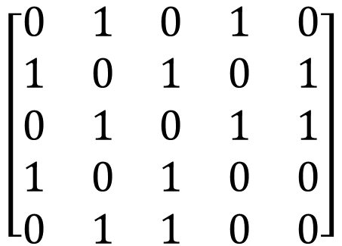
邻接矩阵
7.2 图的存储表示
#define INFINITY INT_MAX //定义无穷大∞
#define MAX_VERTEX_NUM 20
// 定义图的类型 { 有向图, 有向网,无向图, 无向网}
typedef enum{ DG, DN, UDG, UDN } GraphKind;
typedef struct { // 图的定义
VertexType vexs[MAX_VERTEX_NUM]; // 顶点数组
AdjMatrix arcs; //邻接矩阵
int vexnum, arcnum; // 顶点数，弧数
GraphKind kind; // 图的种类标志
} MGraph;
两个数组
顶点数组
邻接矩阵
1
2
3
4
5
1
2
3
4
5
$$\left[\begin{matrix}0 & 1 & 0 & 1 & 0 \\ 1 & 0 & 1 & 0 & 1 \\ 0 & 1 & 0 & 1 & 1 \\ 1 & 0 & 1 & 0 & 0 \\ 0 & 1 & 1 & 0 & 0\end{matrix}\right]$$
typedef struct ArcCell { // 弧的定义
VRType adj; // 顶点关系类型；无权图：1/0；带权图，权值类型
InfoType *info; // 该弧相关信息的指针
} ArcCell , AdjMatrix[ MAX_VERTEX_NUM][MAX_VERTEX_NUM];

Slide 15
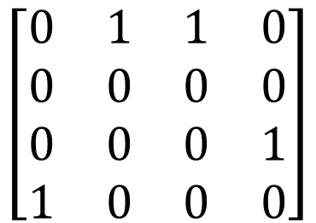
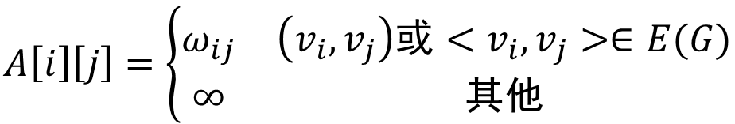
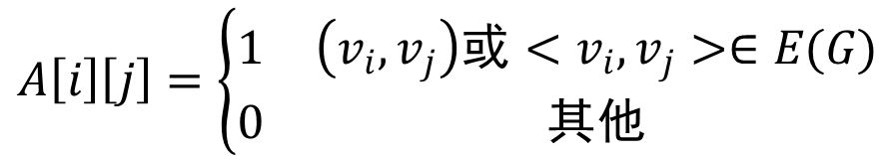
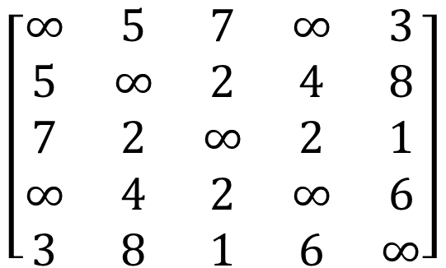
邻接矩阵——例
7.2 图的存储表示
1
5
2
3
8
7
5
4
1
2
1
6
3
4
2
3
4
无向网
$$A\left[i\right]\left[j\right]=\left\{\begin{matrix}ω_{ij} & \left(v_{i},v_{j}\right)或<v_{i},v_{j}>∈E(G) \\ ∞ & 其他\end{matrix}\right.$$
$$A\left[i\right]\left[j\right]=\left\{\begin{matrix}1 & \left(v_{i},v_{j}\right)或<v_{i},v_{j}>∈E(G) \\ 0 & 其他\end{matrix}\right.$$
1
2
3
4
5
$$\left[\begin{matrix}∞ & 5 & 7 & ∞ & 3 \\ 5 & ∞ & 2 & 4 & 8 \\ 7 & 2 & ∞ & 2 & 1 \\ ∞ & 4 & 2 & ∞ & 6 \\ 3 & 8 & 1 & 6 & ∞\end{matrix}\right]$$
1
2
3
4
$$\left[\begin{matrix}0 & 1 & 1 & 0 \\ 0 & 0 & 0 & 0 \\ 0 & 0 & 0 & 1 \\ 1 & 0 & 0 & 0\end{matrix}\right]$$

Slide 16
邻接矩阵——优缺点
7.2 图的存储表示
优点
图操作容易实现
如：求某顶点的度、判断顶点之间是否有边（弧）、找顶点的邻接点等等
缺点
必须预知图的大小
两个节点间只能存储一条边
空间复杂度O(n²)
对稀疏图而言尤其浪费空间

Slide 17
邻接表
7.2 图的存储表示
typedef struct VNode {
VertexType data; // 顶点信息
ArcNode *firstarc;
// 指向第一条依附该顶点的弧
} VNode, AdjList[MAX_VERTEX_NUM];
顶点
data | firstarc
链式存储
结点结构
弧
adjvex | nextarc | info
图
typedef struct ArcNode {
int adjvex; // 该弧所指向的顶点的位置
struct ArcNode *nextarc;
// 指向下一条弧的指针
InfoType *info; // 该弧相关信息的指针
} ArcNode;
typedef struct {
AdjList vertices;
int vexnum, arcnum;
int kind; // 图的种类标志
} ALGraph;

Slide 18
邻接表——例
7.2 图的存储表示
A
B
C
B
A
D
E
F
E
C
D
0 | A
1 | B
2 | C
3 | D
4 | E
5 | F
1
4 | ^
0 | A
1 | B
2 | C
3 | D
4 | E
1
4 | ^
0
4
5 | ^
2 | ^
3
5 | ^
3 | ^
2
5 | ^
0
1 | ^
0
1 | ^
2 | ^
1
2
3 | ^

Slide 19
邻接表特点
7.2 图的存储表示
无向图中顶点v_{i}的度为第i个单链表中的结点数
有向图中
顶点v_{i}的出度——第i个单链表中的结点个数
顶点v_{i}的入度——整个单链表中邻接点域值是i的结点个数（以v_{i}为弧头）
有向图的邻接表中不易找到指向该顶点的弧
为此需遍历整个邻接表
解决方法
逆邻接表法

Slide 20
邻接表与逆邻接表
7.2 图的存储表示
逆邻接表
对每一顶点v_{i}建立一个所有v_{i}为弧头的弧的表
1 | a
2 | b | ^
3 | c
4 | d
2
3 | ^
1 | a
2 | b
3 | c
4 | d
4 | ^
a
b
1 | ^
c
d
4 | ^
1 | ^
1 | ^
3 | ^
邻接表
逆邻接表

Slide 21
邻接表 VS.邻接矩阵
7.2 图的存储表示
联系
用途
邻接表中每个链表对应于邻接矩阵中的一行
链表中结点个数等于邻接矩阵中该行中非零元素的个数
邻接矩阵多用于稠密图（e≈n(n-1)/2)
邻接表多用于稀疏图
区别
对于任一确定的图，邻接矩阵是唯一的
同一张图邻接表不唯一
邻接矩阵的空间复杂度O(n²)
邻接表的空间复杂度O(n+e)

Slide 22
邻接表的建图操作
7.2 图的存储表示
输入数据： 1. 顶点、边数、图类型：6 7 UDG
2. 顶点： A B C D E F 3. 边：AB AE BE BF CD CF DF
主要操作
链表的插入操作
头插法
尾插法
B
C
A
D
F
E
A
输入数据： 1. 5 7 DG
2. A B C D E
3. AB AE BC CD DA DB EC
B
E
C
D

Slide 23
邻接表建图
7.2 图的存储表示
void CreateGraph(MGraph &G)
{// 生成图G的存储结构-邻接表
cin >> G.vexnum >> G.arcnum >> G.kind;
// 输入顶点数、边数和图类：
for (i=0; i<G.vexnum; ++i) { // 构造顶点数组 cin>> G.vertices[i].data; // 输入顶点 G.vertices[i].firstarc = NULL; } // 初始化头指针为"空"
for (k=0; k<G.arcnum; ++k) // 输入各边并构造邻接表：
{ cin>> sv >> tv; // 输入弧/边的始点和终点 i = LocateVex(G, sv); j = LocateVex(G, tv);
// 确定sv和tv在G中位置
pi = new ArcNode;
if (!pi) exit(-1); // 存储分配失败
pi -> adjvex = j; // 对弧结点赋邻接点“位置”
if (G.kind==DN || G.kind==DG) cin >> w >> p;
// 有向图输入权值和其它信息存储地址 else { w=0; p=NULL; }
pi->weight = w; pi->info = p;
pi -> nextarc = G.vertices[i].firstarc;
//头插法，将tv结点插入到第i个单链表
vertices[i].firstarc = pi; // 插入链表
if (G.kind==UDG || G.kind==UDN)
{ // 对无向图或无向网尚需建立tv的邻接点： pj = new ArcNode; if (!pi) exit(-1); // 存储分配失败 pj -> adjvex = i; // 对边结点赋邻接点“位置” pj -> weight = w; pj->info = p; //头插法
pj -> nextarc = G.vertices[j].firstarc; G.vertices[j].firstarc = pj;
} } } // CreateGraph

Slide 24
十字链表
7.2 图的存储表示
typedef struct ArcBox { // 弧结构
int tailvex, headvex; InfoType *info;
struct ArcBox *hlink, *tlink;
} VexNode;
适用于有向图
邻接表+逆邻接表
弧
tailvex | headvex | hlink | tlink | info
弧尾顶点位置
弧头顶点位置
指向下一个有相同弧头的结点
指向下一个有相同弧尾的结点
弧的相关信息
typedef struct VexNode { // 顶点结构
VertexType data;
ArcBox *firstin, *firstout;
} VexNode;
顶点
data | firstin | firstout
指向该顶点的第一条入弧
指向该顶点的第一条出弧

Slide 25
十字链表
7.2 图的存储表示
typedef struct {
VexNode xlist[MAX_VERTEX_NUM];
// 顶点数组
int vexnum, arcnum;//顶点数和弧数
} OLGraph;
v1
v2
v3
v4
0 | v1
1 | v2
2 | v3
3 | v4
0 | 1
^
0 | 2 |  | ^
^
2 | 0
^
^
2 | 3
^
^
3 | 0
3 | 1 |  | ^

Slide 26
邻接多重表
7.2 图的存储表示
适用于无向图
适合对边进行操作
十字链表是有向图的邻接多重表
顶点
data | Firstedge
mark | ivex | ilink | jvex | jlink | info
边
标志域
（边是否被访问）
i顶点
指向下一条i关联的边
j顶点
指向下一条j关联的边

Slide 27
邻接多重表——例
7.2 图的存储表示
v1
v2
v3
v4
v5
优点：容易操作
如求顶点的度等
邻接多重表VS.邻接表
区别：同一条边只用一个结点表示
空间复杂度和建表的时间复杂度与邻接表相同
0 | v1
1 | v2
2 | v3
3 | v4
4 | v5
 | 0 |  | 1
 | 0 | ^ | 3 | ^
 | 2 |  | 1
 | 2 |  | 3
 | 4 |  | 1 | ^
 | 2 | ^ | 4 | ^

Slide 28
存储结构的适用类型
7.2 图的存储表示
有向图
邻接矩阵
邻接表
逆邻接表
十字链表
无向图
邻接矩阵
邻接表
逆邻接表
邻接多重表

Slide 29
图的遍历
7.3
(Traversing Graph)

Slide 30


图的遍历
7.3 图的遍历
从图中某个顶点出发游历图，访遍图中其余顶点，并且使图中的每个顶点仅被访问一次的过程
树的遍历能直接拿来用吗？
那倒不用，加上访问标志就行了！
No，图中有圈呢！
得重新想辙吗？

Slide 31
图的遍历
7.3 图的遍历
v1
v2
v3
深度优先
v4
v5
v6
v7
v8
v1->v2->v4->v8->v5->v3->v6->v7
遍历方法
v1
v2
v3
宽度优先
v4
v5
v6
v7
v8
v1->v2->v3->v4->v5->v6->v7->v8

Slide 32
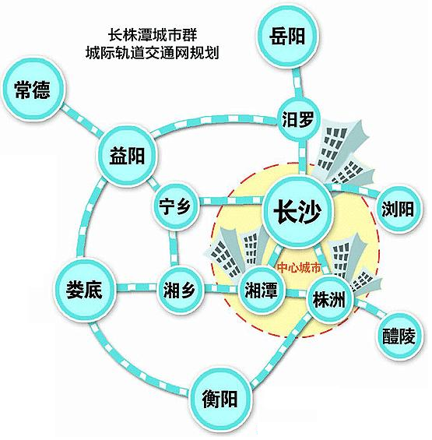
图的遍历——要解决哪些问题？
7.3 图的遍历
2
哪些点已经走过了？
1
？
？
1
设置visited数组进行标记
3
？
？
2
怎么找下一个点？
到相应的存储结构中找邻接点
3
一条路走到头了怎么办？
回溯/记录分支点
例——长沙轨道交通体验游

Slide 33
邻接表的深度优先遍历（递归）(Depth First Search)
7.3 图的遍历
void DFS(Graph G, int v) {
// 从顶点v出发，深度优先搜索遍历连通图 G
visited[v] = TRUE; VisitFunc(v);
for ( w=FirstAdjVex(G, v); w!=0; w=NextAdjVex(G,v,w))
//返回V的(相对于w)下一邻接点
if (!visited[w]) DFS(G, w);
// 对v的尚未访问的邻接顶点w 递归调用DFS
} // DFS

Slide 34
邻接表的深度优先遍历——例
7.3 图的遍历
1 | V₁
2 | V₂
3 | V₃
4 | V₄
5 | V₅
6 | V₆
7 | V₇
8 | V₈
3
2 | ^
V₁
5
4
1 | ^
V₂
V₃
7
6
1 | ^
V₄
V₅
V₆
V₇
8
2 | ^
V₈
8
2 | ^
7
3 | ^
₁ | ₂ | ₃ | ₄ | ₅ | ₆ | ₇ | ₈
F | F | F | F | F | F | F | F
6
3 | ^
Visited:
T
T
T
T
T
T
T
T
5
4 | ^
深度遍历：V₁⇒
V₃⇒
V₇⇒
V₆⇒
V₂⇒
V₅⇒
V₈⇒
V₄

Slide 35
邻接表的深度优先遍历——例
7.3 图的遍历
1 | V₁
2 | V₂
3 | V₃
4 | V₄
5 | V₅
6 | V₆
7 | V₇ | ^
8 | V₈ | ^
3
2 | ^
V₁
4 | ^
V₂
V₃
7
6 | ^
V₄
V₅
V₆
V₇
8 | ^
8
2 | ^
V₈
7 | ^
V₃ ⇒
V₇ ⇒
V₆ ⇒
V₂ ⇒
V₄ ⇒
V₈ ⇒
深度遍历：V₁⇒
V₅

Slide 36
邻接表的深度优先遍历
7.3 图的遍历
非连通图遍历
void DFSTraverse(Graph G, Status (*Visit)(int v))
{// 对图 G 作深度优先遍历。
VisitFunc = Visit; //初始化访问函数
for (v=0; v<G.vexnum; ++v)
visited[v] = FALSE; // 访问标志数组初始化
for (v=0; v<G.vexnum; ++v)
if (!visited[v]) DFS(G, v);
// 对尚未访问的顶点调用DFS
}

Slide 37
DFS算法效率分析
7.3 图的遍历
邻接矩阵
对每个顶点，从头扫描顶点所在行
T(n)=O(n²)
邻接表
扫描 e 个边结点与n个头结点
T(n)= O(n+e)
适合稠密图
适合稀疏图

Slide 38
宽度（广度）优先遍历
7.3 图的遍历
1 | V₁
2 | V₂
3 | V₃
4 | V₄
5 | V₅
6 | V₆
7 | V₇
8 | V₈
3
2 | ^
5
4
1 | ^
V₁
7
6
1 | ^
V₂
V₃
8
2 | ^
8
2 | ^
V₄
V₅
V₆
V₇
7
3 | ^
V₈
6
3 | ^
5
4 | ^
₁ | ₂ | ₃ | ₄ | ₅ | ₆ | ₇ | ₈
F | F | F | F | F | F | F | F
Visited:
f
T
T
T
T
T
T
T
T
队列:
V₁
V₃
V₂
V₇
V₆
V₅
V₄
V₈
宽度遍历：V₁⇒
V₃⇒
V₂⇒
V₇⇒
V₆⇒
V₅⇒
V₄⇒
V₈
r

Slide 39
宽度（广度）优先遍历(Breadth First Search)
7.3 图的遍历
void BFS(Graph G, int v){
visited[v] = TRUE; Visit(v); // 访问v
EnQueue(Q, v); // v入队列
while (!QueueEmpty(Q)) {
DeQueue(Q, u); // 队头元素出队并置为u
for(w=FirstAdjVex(G, u); w!=0; w=NextAdjVex(G,u,w))
if ( ! visited[w]) {
visited[w]=TRUE; Visit(w);
EnQueue(Q, w); // 访问的顶点w入队列
} // if
} // while
}
void BFSTraverse(Graph G, Status (*Visit)(int v))
{ for (v=0; v<G.vexnum; ++v)
visited[v] = FALSE; //初始化访问标志
InitQueue(Q); // 置空的辅助队列Q
for ( v=0; v<G.vexnum; ++v )
if ( !visited[v]) // v 尚未访问
{
BFS( G, v) ; // 调用BFS()
}
} // BFSTraverse

Slide 40
BFS算法效率分析
7.3 图的遍历
邻接表
邻接矩阵
DFS VS. BFS
空间复杂度相同
时间复杂度只与存储结构有关
T(n)=O(n+e)
T(n)=O(n²)
S(n)=O(n)
借用了堆栈或队列
与搜索路径无关

Slide 41
遍历应用举例(1)
7.3 图的遍历
g
b
求两顶点间的简单路径
深度优先求从b到k的一条简单路径
由于图的邻接表表示不唯一，可能得到不同访问路径
b c h d a e k f g
b a d h c e k f g
遍历过程中访问的顶点不一定是路径上的顶点
已经完成DFS的顶点不是路径上的顶点
a
c
d
e
f
h
k
b
a
e
d
k
Path:
h
c

Slide 42
遍历应用举例(1)——求两点间的简单路径
7.3 图的遍历
void DFSearch( int v, int s, char *PATH)
{// 从第v个顶点出发递归地深度优先遍历图G，求得一条从v到s的简单路径，并记录在PATH中
visited[v] = TRUE;
Append(PATH, getVertex(v)); // 第v个顶点加入路径
for (w=FirstAdjVex(G，v); w!=0&&!found; w=NextAdjVex(G,v,w) )
{ if (w==s) { found =TRUE; Append(PATH, w);exit(1) ;}
else if (!visited[w]) DFSearch(w, s, PATH);//加入w
} //end for
if (!found) Delete (PATH，v); // 从路径上删除顶点 v
} //
g
b
a
c
d
e
f
h
k

Slide 43
遍历应用举例(2)
7.3 图的遍历
3
2
求两点之间的最短路径
无权图中：路径长度=路径上边数
采用宽度优先
基于链队列的宽度优先
结点结构类似双向链表，记录父结点指针
1
4
7
5
6
8
9
Q.rear
Q.front
 | 3
 | 1
 | 2
 | 4
 | 7
 | 5

Slide 44
遍历应用举例——求两点之间的最短路径
7.3 图的遍历
typedef DuLinkList QueuePtr;
void InitQueue(LinkQueue& Q) {
Q.front=Q.rear=(QueuePtr)malloc(sizeof(QNode));
Q.front->next = Q.rear->next = NULL}
void EnQueue( LinkQueue& Q, QelemType e ) {
p = (QueuePtr) malloc (sizeof(QNode));
p->data = e; p->next = NULL;
p->prior = Q.front
Q.rear->next = p; Q.rear = p;}
void DeQueue( LinkQueue& Q, QelemType& e ) {
Q.front = Q.front->next; e = Q.front->data;}

Slide 45
思考题
7.3 图的遍历
求有向图G的顶点v到s是否存在长度为k的简单路径
提示
改写求简单路径的算法
增加路径长度计数器

Slide 46
最小生成树
7.4
(Minimum spanning tree)

Slide 47
引言
7.4 最小生成树
假设要在 n 个城市之间建立通讯联络网，如何在最节省经费的前提下建立这个通讯网？
n个城市，若任意两个城市都有一条通讯线，最多可设置n(n-1)/2条线路
实际上仅需n-1条线路，即可实现n个城市连通
如何在可能的线路中选择n-1条，能把所有城市连起来，且总耗费最小？
7
1
2
7
5
13
9
5
6
24
17
10
12
3
4
18

Slide 48
什么是生成树
7.4 最小生成树
对连通图遍历，得到的是什么？
连通图
连通图的一个极小连通子图
含有图中全部n个顶点
n-1条边
非连通图
生成森林
由每个连通子图的生成树组成
得到的一个极小连通子图！

Slide 49
什么是生成树——例
7.4 最小生成树
V₁
连通图的生成树不唯一
V₂
V₃
V₄
V₅
V₆
V₇
V₈
深度优先生成树
宽度优先生成树
V₁
V₁
V₂
V₃
V₂
V₃
V₄
V₅
V₆
V₇
V₄
V₅
V₆
V₇
V₈
V₈

Slide 50
最小生成树
7.4 最小生成树
连通网的生成树也带权
生成树各边的权值总和称为生成树的权
最小代价生成树
连通网的所有生成树中，权值最小的生成树称为最小代价生成树（Minimum Cost Spanning Tree）
简称为最小生成树(MST)
求解算法
Prim算法
Kruskal算法

Slide 51
最小生成树
7.4 最小生成树
证明：设e=(u , v)是权值最小的边，假设连通网的最小生成树中不包含e。
任取最小生成树T，将e加入T中，则T中必形成一个包含e的回路。在此回路中取一条权值大于等于e的边e’。 删除e’ 后得到的树T’是一棵权值小于等于T的包含e的生成树，与假设矛盾。
特性
设 N=(V, E) 是一连通网，U 是顶点集V的一个非空子集。 若（u , v）是一条具有最小权值的边， 其中u∈U， v∈V-U， 则存在一棵包含边（u , v）的最小生成树
连通网的最小生成树的n-1条边中一定包含连通网中权值最小的边
U
u
V-U
v

Slide 52
普利姆（Prim）算法
7.4 最小生成树
设：N =（V , E）是个连通网，U为最小生成树的顶点集，TE为最小生成树的边集
算法步骤
初始状态： U ={u₀ },（ u₀∈V ）， TE=φ
在u∈U ,v∈V-U所有的边(u,v)∈E中，找一条代价最小的边(u₀,v₀)，并将边(u₀,v₀)并入集合TE，同时v₀并入U
重复（2），直到U=V为止，此时TE中必有n-1条边，T＝(V,TE） 就是最小生成树

Slide 53
Prim算法例
7.4 最小生成树
1
1
1
1
1
1
6
5
1
4
1
1
3
3
2
4
2
5
5
4
4
3
3
3
2
6
6
4
6
U={1}
U={1,3}
U={1,3,6}
U={1,3,6,4}
6
5
6
1
1
最小生成树的生成过程中，所选的边都是一端在U中，另一端在V-U中
选最小边的过程是一个向集合U中添加顶点的过程
1
4
1
2
2
5
4
5
3
2
3
2
4
3
4
6
5
6
U={1,3,6,4,2}
U={1,3,6,4,2,5}

Slide 54
Prim算法的实现
7.4 最小生成树
Prime算法特点
归并点，适合稠密网
采用邻接矩阵作为图的存储表示
增设辅助数组Closedge[ n ]
记录从U到V-U具有最小代价的边
adjvex | lowcost
Closedge[i]
v_{i} 在U中的邻接点u
（u，v_{i}）
(u,v_{i}) 的权
u ∈ U，
使Colsedge[ i].lowcost = min( ( u ,v_{i} ) )
struct {
VertexType adjvex; // u在TV集中的顶点序号
VRType lowcost; // 边的权值
} closedge[MAX_VERTEX_NUM];

Slide 55
Prim算法——示例
7.4 最小生成树
2
3
4
5
6
V Closedge | 2 | 3 | 4 | 5 | 6 | U | U-V
adjvex lowcost
adjvex lowcost
adjvex lowcost
adjvex lowcost
adjvex lowcost
adjvex lowcost
起点
1
1
6
1
1
1
5
1∞
1∞
{1}
{2,3,4,5,6}
6
1
5
5
5
35
15
36
34
{2, 4, 5, 6}
2
3
4
{1, 3}
0
6
4
2
3
35
62
36
{1,3,6}
{2, 4,5}
5
6
6
0
0
1
2
3
4
5
6
3
5
3
6
{1,3,
6,4}
0
0
0
{2, 5}
2
3
{1,3,6,4,2}
0
0
0
0
{5}
{1,3,6,4,2,5}
0
0
0
0
0
{}

Slide 56
Prim算法
7.4 最小生成树
k=locateVex(G,u);
for(j=0; j<G.vexnum;++j)
if(j!=k) closedge[j] ={u, G.arcs[k,j].adj};
Closedge[k].lowcost=0;
初始化过程
求出权值最小的边(u,vk)
N
i<=G.vexnum
Y
k=minmum(closedge);
printf(closedge[k].adjvex,G.vexs(k));
End
重新求V-U中每个
顶点的closedge[ ]；
closedge[k].lowcost=0;
N
j<G.vexnum
Y
N
G.arcs[k,j].adj< closedge[j].lowcost
Y
closedge[j] ={G.vexs[k],G.arcs[k,j].adj};
closedge[j]是V-U到U中所有边中权值最小的边的权值，当U中加入k后，只须在两者之间选较小者作为closedge[ ]
++j;
++i;

Slide 57
Prim算法
7.4 最小生成树
void MiniSpanTree_P(MGraph G, VertexType u)
{ //用普里姆算法从顶点u出发构造网G的最小生成树T,输出T的各条边
k = LocateVex ( G, u ); //找顶点u在图中的位置k
for ( j=0; j<G.vexnum; ++j ) // 辅助数组初始化
if (j!=k) closedge[j] = { u, G.arcs[k][j].adj }; //u到各顶点的权值 {adjvex，lowcost} （u, vj）
closedge[k].lowcost = 0; // 初始化，U＝{u}，即将u并入U
for (i=1; i<G.vexnum; ++i) //以其边权值大小，选择其余顶点并入
{ k = minimum(closedge); // 求出加入生成树的下一个顶点k
printf(closedge[k].adjvex, G.vexs[k]); // 输出生成树上一条边，G.vexs是顶点向量
closedge[k].lowcost = 0;
for (j=0; j<G.vexnum; ++j) // 新顶点并入U后，（可能）需要修改U中原顶点到V-U中其它顶点的最小边为第k个顶点到V-U中其它顶点的最小边
if (G.arcs[k][j].adj < closedge[j].lowcost)
closedge[j] = { G.vexs[k], G.arcs[k][j].adj };
}}// MiniSpanTree_P

Slide 58
克鲁斯卡尔(Kruskal)算法
7.4 最小生成树
1
5
6
1
设连通网N=(V,E)，算法思想
n个顶点每个自成一个连通分量构成非连通图T=(V,φ)
在E中选取代价最小的边，若该边依附的顶点落在T中两个不同的连通分量上，则将此边加入到T中；否则，舍去此边，选取下一条代价最小的边
依此类推,直至T中所有顶点都在同一连通分量上为止
2
4
5
5
3
3
4
2
6
6
5
6
1
1
1
2
4
2
5
4
3
3
3
2
4
5
6
5
6

Slide 59
Kruskal算法
7.4 最小生成树
特点
边归并，适于求稀疏网的最小生成树
采用邻接表作为图的存储表示
设计思路
初始化：按权值排序(堆排序）
取堆顶元素，加入到对应最小生成树的新邻接表中（初始为空），从堆中删除它并重新排序堆，每次耗时loge
重复上一步，每次加入时要判断是否形成圈
直到堆空
T(n)=O(eloge)
v_{i} | v_{j} | weight
边结点：

Slide 60
Kruskal算法描述
7.4 最小生成树
void MiniSpanTree_Kruskal(ELGraph G, SqList& ST)
{ 构造非连通图 ST=( V,{ } );
k = i = 0; // k 计选中的边数,
while (k<G.Vexnum) {
++i;
检查边集 E 中第 i 条权值最小的边(u,v);
若(u,v)加入ST后不使ST中产生回路，则输出边(u,v); 且 k++;
}//while
}//
利用并查集判断

Slide 61
并查集
7.4 最小生成树
集合的树型结构表示法
树中每个结点表示子集中的一个成员x
根结点的成员兼作子集的名称
集合的“并”操作
将一棵子集树的根指向另一棵子集树的根
存储结构——双亲表示法
typedef Ptree MFSet;
ADT MFSet {
数据对象：若设S是MFSet型的集合，则它由n（n>0）个子集S_{i} （i=1,2,…n）构成，每个子集的成员都是[-maxnumber, maxnumber]内的整数；
数据关系：S₁∪ S₂∪ …∪S_{n}=S
基本操作：
Initial(&S,n,x₁,x₂,…,x_{n});
Find(S,x); //查找S中x所属的子集S_{i}
Merge(&S,i,j); //归并
}ADT MFSet;

Slide 62
并查集——例
7.4 最小生成树
1
2
2
3
6
9
8
10
1
8
10
S₁={1,3,6,9}
S₂={2,8,10}
3
6
9
S₃= S₁ ∪ S₂

Slide 63
并查集——查找 & 归并
7.4 最小生成树
查找
归并
Int find_mfset(MFSet S, int i)
{//找集合S中i所在子集的根
if(i<1 || i>S.n) return -1;
//i不属于S的任一子集
for(j=i; S.nodes[j].parent>0; j=S.nodes[j].parent);
return j;
}
Status merge_mfset(MFSet &S, int i, int j)
{// S.nodes[i]和 S.nodes[j]分别为S的互不相交的两个子集Si和Sj的根结点，求其并集
if(i<1 || i>S.n || j<1 || j>S.n)
return ERROR;
S.nodes[i].parent=j;
return OK;
}
T(n)=O(d)
d为树的深度
T(n)=O(1)

Slide 64
并查集——并的极端例子
7.4 最小生成树
S₁
S₂
S₃
S_{n}
每次都是含成员多的根结点指向含成员少的根结点，最后得到的树深度为n
改进
“并”之前先判断子集中含成员的数目
令成员少的子集树根指向含成员多的子集的根
修改结构，令根结点的parent域存储子集中所含成员数量的负值
…
1
2
3
n
n
…
3
3
2
2
2
1
1
1

Slide 65
并查集——“并”的改进
7.4 最小生成树
void mix_mfset(MFSet & S, int i, int j)
{// S.nodes[i]和 S.nodes[j]分别为S的互不相交的两个子集Si和Sj的根结点，求其并集
if(i<1 || i>S.n || j<1 || j>S.n)
return ERROR;
if(S.node[i].parent>S.node[j].parent){
// Si所含成员数比Sj少
S.nodes[j].parent+= S.nodes[i].parent;
S.nodes[i].parent=j;}
else{
S.nodes[i].parent+= S.nodes[j].parent;
S.nodes[j].parent=i;} }
return OK;}
S₁
S₂
S₃
S_{n}
-1
-1
-1
-1
…
1
2
3
n
-2
-3
-n
1
1
1
…
2
2
3
2
3
n
T(n)=O(nlogn)

Slide 66
并查集——“查”的改进
7.4 最小生成树
当元素i不在树的第二层时，增加“压缩路径”功能
将所有从根到元素i路径上的元素都变成树根的孩子
int fix_mfset(MFSet &S, int i){
//确定i所在子集，将从i至根路径上所有结点都变成根的孩子
if(i<1 || i>S.n) return -1; //i不属于S的任一子集
for(j=i; S.nodes[j].parent>0; j=S.nodes[j].parent);
for(k=i; k!=j;k=t){
t=S.node[k].parent; S.node[k].parent=j;}
return j;
}// fix_mfset
-5
-5
1
1
2
3
2
3
4
5
4
5

Slide 67
Kruskal算法
7.4 最小生成树
void MiniSpanTree_Kruskal(ELGraph G, SqList& MSTree)
{// G.edge 中依权值从小到大存放有向网中各边，按克鲁斯卡尔算法求得生成树的边存放在顺序表 MSTree 中 MFSet F; InitSet(F, G.vexnum); // 初始化F为n棵树的集合 InitList(MSTree, G.vexnum);// 初始化生成树为空 i=0; k=1; while( k<G.vexnum ) { e = G.edge[i]; // 取第 i 条权值最小的边
r1 = fix_mfset(F, LocateVex(e.vex1)); r2 = fix_mfset(F, LocateVex(e.vex2));
// 返回两个顶点所在树的树根 if (r1 != r2) { // 选定生成树上第k条边 if (ListInsert(MSTree, k, e))
k++;// 插入生成树 mix_mfset(F, r1, r2); // 将两棵树归并 } // if i++; // 继续考察下一条权值最小边 } // while DestroySet(F);
} // MiniSpanTree_Kruskal

Slide 68
两种算法比较
7.4 最小生成树
算法 | Prim | Kruskal
时间复杂度 | O(n²) | O(eloge)
适应范围 | 稠密图 | 稀疏图

Slide 69
有向无环图及其应用
7.5
(Directed acyclic graphs and their applications)

Slide 70
有向无环图
7.6 有向无环图及其应用
01
AOV网(Activity On Vertices)
有向无环图(Directed Acyclic Graph，DAG)
与偏序关系对应
活动网络
与工程实际活动相对应的DAG
用顶点表示活动的网络
一个工程用一个有向图表示
图中顶点表示活动
弧表示活动间的优先关系
活动
网络
02
AOE网（Activity On Edges）
用边表示活动的网络
一条有向边表示工程中的一个活动
边上权值表示活动持续时间
顶点表示事件

Slide 71
活动网络——AOV例
7.6 有向无环图及其应用
序2
1号桥基础
工期150D
序3
1号桥墩台
工期150D
序1
施工准备
工期60D
序6
架梁
工期30D
序7
桥面系及附属工程
工期60D
序8
现场清理
工期10D
序4
2号桥基础
工期120D
序5
2号桥墩台
工期120D

Slide 72
活动网络——AOE网
7.6 有向无环图及其应用
工作项代号 | 工作项名称 | 紧前工作
1 | 时距
2 | 准备工作
3 | 准备工作 | 1
4 | 准备工作 | 1
5 | 准备工作 | 1
6 | 准备工作 | 1
7 | 土石方 | 5
8 | 潞城乐里河大桥 | 3
9 | 岩龙1#大桥 | 4
10 | 平宜大桥 | 6
11 | 米花岭隧道 | 2
工作项代号 | 工作项名称 | 紧前工作
12 | 土石方 | 7,14,16,18
13 | 八维4#大桥 | 8
14 | 岩龙2#三线大桥 | 9
15 | 平宜4#大桥 | 10
16 | 平林7#大桥 | 13
17 | 弄涯2#大桥 | 15
18 | 那社3#大桥 | 17
19 | 时距 | 12
20 | 时距 | 11
21 | 铺轨 | 20

Slide 73
活动网络——AOE网
7.6 有向无环图及其应用
3
8
13
16
8 4 18
12 22
7
17
22 6 42
28 48
27
32
12 20 18
32 38
38 6 48
44 54
44 0 54
44 54
1
4
9
14
1
0 8 9
8 17
3
8 4 18
12 22
9
19
18 26 28
44 54
29
44 0 54
44 54
12 6 22
18 28
5
7
12
19
8 4 17
12 21
11
21
44 0 54
44 54
37
39
41
12 33 21
45 54
45 1 54
46 55
46 1 55
47 56
6
10
15
17
18
8 4 18
12 22
13
23
18 13 28
31 41
31
33
35
44 0 54
44 54
12 6 22
18 28
31 7 41
38 48
38 6 48
44 54
2
11
20
21
0 5 23
5 28
5
15
25
5 46 23
51 69
51 2 69
53 71
53 6 71
59 77

Slide 74
拓扑排序——AOV网应用
7.6 有向无环图及其应用
拓扑排序(Topological sorting)
把AOV网中各顶点排列成线性序列的过程
每个顶点出现且只出现一次
若A在序列中排在B的前面，则在图中不存在从B到A的路径
拓扑排序算法
重复选择没有直接前驱（入度为0）的顶点并输出
排序步骤
在AOV网中选一个没有直接前驱的顶点, 并输出
从图中删除该顶点和所有以它为尾的弧
重复1、2 步, 直到：
图中全部顶点均已输出，拓扑有序序列形成，则拓扑排序完成
或：图中还有未输出的顶点，但已跳出处理循环，则AOV网络中有环

Slide 75
拓扑排序——例课程安排
7.6 有向无环图及其应用
C4
C5
课程代号 | 课程名称 | 先修课
C1 | 程序设计基础 | 无
C2 | 离散数学 | C1
C3 | 数据结构 | C1,C2
C4 | 汇编语言 | C1
C5 | 语言的设计和分析 | C3,C4
C6 | 计算机原理 | C11
C7 | 编译原理 | C3,C5
C8 | 操作系统 | C3,C6
C9 | 高等数学 | 无
C10 | 线性代数 | C9
C11 | 普通物理 | C9
C12 | 数值分析 | C1,C9,C10
C2
C1
C3
C7
C12
C8
C9
C10
C6
C11

Slide 76
拓扑排序——例课程安排
7.6 有向无环图及其应用
C4
C5
拓扑序列
C2
C1
C2
C3
C4
C5
C7
C9
C10
C11
C6
C12
C8
C1
C3
C7
C12
拓扑序列不是唯一的
C8
C9
C10
C6
C11

Slide 77
拓扑排序算法实现
7.6 有向无环图及其应用
以邻接表作存储结构
增加存放顶点入度的数组indegree[n]
设置一个“栈”，以保存“入度为零”的顶点
避免每次搜索入度为零的顶点
算法实现
求各顶点的入度indegree[0… vexnum-1]
初始化栈
把邻接表中所有入度为0的顶点入栈
栈非空时，栈顶元素V_{j}出栈；在邻接表中查找V_{j}的直接后继V_{k}，把V_{k}的入度减1；若V_{k}的入度为0则入栈
重复上述操作直至栈空为止。若栈空时输出的顶点个数不是n，则有向图有环；否则，拓扑排序完毕

Slide 78
拓扑排序算法例
7.6 有向无环图及其应用
1
2
4
3
3
2
6
5
6
node | in
1 | 0
2 | 2 | ^
3 | 1
4 | 2
5 | 3 | ^
6 | 0
4
top
1
top
5
4
3
2 | ^
1
0
0
5
2 | ^
拓扑序列
0
1
5 | ^
6
1
3
2
4
5
2
0
1
5
4 | ^

Slide 79
拓扑排序算法
7.6 有向无环图及其应用
int TopLogical Sort(Algraph G) {
CountInDegree(G,indegree); //求入度
InitStack(S);
for ( i=0; i<G.vexnum; ++i)
if (!indegree[i]) Push(S, i);
//入度为零的顶点入栈
count=0; //对输出顶点计数
while (!EmptyStack(S)) {
Pop(S, i); printf(i,G.vertices[i].data); ++count; //输出i号顶点并计数
for (p=G.vertices[i].firstarc ; p; p=p->nextarc)
{ k=p->adjvex; //求 i顶点的邻接点
--indegree[k];
if (!indegree[k]) Push(S, k);
}//for
}//while
if (count<G.vexnum) printf(“图中有回路”)
} // TopLogicalSort

Slide 80
拓扑排序算法分析
7.6 有向无环图及其应用
求顶点的入度
T(n)=O(e)
入度为0的顶点进栈
T(n)=O(n)
拓扑排序
T(n)=O(n+e)

Slide 81
关键路径——AOE网应用
7.6 有向无环图及其应用
活动持续时间
2
7
a10=2
汇点
AOE网
有向边表示一个工程中的活动 (Activity)
边上权值表示活动持续时间 (Duration)
顶点表示事件 (Event)
AOE网常用在工程进度估算方面
估算完成整个工程至少需要多少时间
找到为缩短工期应当加快哪些活动——关键活动
源点
a1=6
a4=1
a7=9
1
9
a2=4
5
a8=7
a5=1
a11=4
3
8
a3=5
a9=4
a6=2
事件
4
6
活动
有些活动顺序进行，有些活动并行进行
完成整项工程至少需要多少时间？
从源点到汇点的最长路径长度
最长路径——关键路径
哪些活动是影响工程进度的关键？
关键路径上的活动

Slide 82
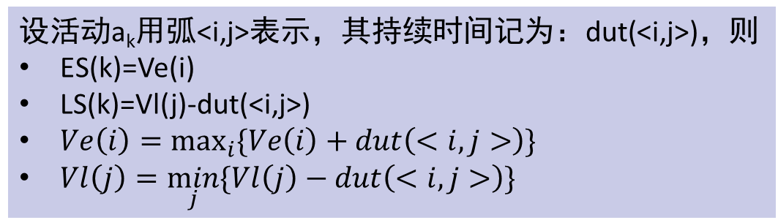
AOE网中的时间参数
7.6 有向无环图及其应用
ES | LS | TF
EF | LF | FF
Ve | Vl
ES
活动最早开始时间
LS
活动最迟开始时间
EF
活动最早完成时间
LF
活动最迟完成时间
TF
总时差TF=LF-EF=LS-ES
FF
自由时差
EF=ES+Duration
LF=LS+Duration
TF=0的活动为关键活动
Ve
事件最早开始时间
Vl
事件最迟开始时间
5 | 5 | 0
13 | 13 | 0
13 | 19 | 6
19 | 25 | 4
23 | 25 | 2
28 | 30 | 2
13 | 13
E
6
23 | 25
B
8
3
6
G
5
0 | 0 | 0
5 | 5 | 0
30 | 30 | 0
34 | 34 | 0
13 | 13 | 0
23 | 23 | 0
A
5
5 | 5
23 | 23
1
2
4
D
10
7
9
L
4
10
13 | 13
30 | 30
0 | 0
5 | 7 | 2
11 | 13 | 0
11 | 19 | 8
15 | 23 | 8
23 | 23 | 0
30 | 30 | 0
34 | 34
C
6
5
F
4
8
H
7
11 | 13
23 | 23
设活动a_{k}用弧<i,j>表示，其持续时间记为：dut(<i,j>)，则
ES(k)=Ve(i)
LS(k)=Vl(j)-dut(<i,j>)
$Ve\left(i\right)=\max_{i}{\{Ve\left(i\right)+dut\left(<i,j>\right)\}}$
$Vl\left(j\right)=\min_{j}{\{Vl\left(j\right)−dut\left(<i,j>\right)\}}$
必须在拓扑有序的前提下进行

Slide 83
关键路径示例
7.6 有向无环图及其应用
2
7
a10=2
顶点 | Ve | Vl
1
2
3
4
5
6
7
8
9
活动 | ES | LS | TF
a1
a2
a3
a4
a5
a6
a7
a8
a9
a10
a11
a1=6
a4=1
a7=9
0
6
4
5
7
7
16
14
18
0
6
6
8
7
10
16
14
18
0
0
0
✓
✓
✓
✓
✓
✓
1
9
a2=4
5
a8=7
a5=1
a11=4
0
2
2
8
3
0
3
3
a3=5
a9=4
6
6
0
a6=2
4
6
4
6
2
5
8
3
7
7
0
7
7
0
7
10
3
16
16
0
14
14
0

Slide 84
最短路径
7.6
(Shortest path)

Slide 85
最短路径问题
7.7 最短路径
带权的有向图中在A点（源点）到B点（终点）的多条路径中，寻找一条各边权值之和最小的路径
与最小生成树不同，路径上不必包含所有n个顶点
单源点最短路径
01
常用算法
Dijkstra（迪杰斯特拉）
两种常
见问题
02
所有顶点间的最短路径
常用算法
Floyd-Warshall（弗洛伊德）
其他算法
A*（详见人工智能课程）
动态规划
与递归类似但不同

Slide 86
单源点最短路径
7.7 最短路径
5
从源点V₀到某顶点V_{k}的最短路径
从V₀到V_{k}的直接路径
或从V₀经顶点V_{i}到V_{k}的路径
V_{i}——已求得的最短路径的顶点或顶点序列
若每条边的权值相同则退化为BFS
6
B
D
3
有向图G=(V, E)
已知各边的权值
以某指定点v₀为源点，求从v₀到图的其余各点的最短路径
限定各边上的权值大于或等于0
A
2
3
2
F
3
C
E
5
4
A
B
C
B
D
E
D
E
F
F

Slide 87
迪杰斯特拉(Dijkstra)算法
7.7 最短路径
贪心算法(greedy algorithm)
按路径长度递增次序产生最短路径算法
把图的顶点集V分成两组
S：已求出最短路径的顶点的集合
V-S=T：尚未确定最短路径的顶点集合
将T中顶点按最短路径递增的次序加入到S中
设置辅助数组Dist[n]
Dist[k]——当前所求得的从源点到k的最短路径长度
初始化：Dist[k]=G.arcs[v₀][k]

Slide 88
迪杰斯特拉(Dijkstra)算法——例
7.7 最短路径
终点 | Dist[v₀][k]
v₁
v₂
v₃
v₄
v₅
v_{j}
_{S}
5
100
60
30
0
4
∞
∞
∞
∞
10
20
10
10
3
10
{v₀,v₂}
{v₀,v₂}
5
50
60
50
1
2
∞
50
{v₀,v₄,v₃}
{v₀,v₂,v₃}
{v₀,v₄,v₃}
0 1 2 3 4 5
30
30
{v₀,v₄}
30
{v₀,v₄}
0
1
2
3
4
5
{v₀,v₄}
100
100
90
60
{v₀, v₅}
{v₀, v₅}
{v₀,v₄, v₅}
{v₀,v₄,v₃,v₅}
v₂
v₄
v₃
v₅
{v₀,v₂}
{v₀ ,v₂ ,v4}
{v₀ ,v₂ ,v₄ ,v3}
{v₀ ,v₂ ,v₄ ,v₃ ,v5}

Slide 89
Dijkstra——例2
0
32
7.7 最短路径
8
13
2
1
5
30
9
7
6
3
6
2
17
5
4
终点 | 从V₀到各终点的最短路径及其长度
V₁
V₂
V₃
V₄
V₅
V₆
V_{j}
13
<V₀,V₁>
8
<V₀,V₂>
∝
30
<V₀,V₄>
∝
32
<V_{0,}V₆>
V₂:8
<V₀,V₂>
13
<V₀,V₁>
-------
13
<V₀,V₂,V₃>
30
<V₀,V₄>
∝
32
<V₀,V₆>
V₁:13
<V₀,V₁>
-------
-------
13
<V₀,V₂,V₃>
30
<V₀,V₄>
22
<V₀,V₁,V₅>
20
<V₀,V₁,V₆>
V₃:13
<V₀,V₂,V₃>
-------
-------
-------
19
<V₀,V₂,V₃,V₄>
22
<V₀,V₁,V₅>
20
<V₀,V₁,V₆>
V₄:19
<V₀,V₂,V₃,V₄>
--------
--------
--------
--------
21
<V₀,V₂,V₃,V₄,V₅>
20
<V₀,V₁,V₆>
V₆:20
<V₀, V₁,V₆>

Slide 90
Dijkstra算法流程
7.7 最短路径
初始化过程; (i=1;)
i<=G.vexnum
N
Y
min = INFINTY; (w=0;)
求最短路径长度
N
w < G.vexnum
End
! final[w]
N
Y
N
++i;
dist[w] < min
Y
v=w; min=dist[w];
final[v] =true;
(w=0;)
++w
更新v₀到V-S中顶点的dist
N
w < G.vexnum
Y
N
! final[w] &&(min+G.arcs[v,w]<dist[w])
Y
dist[w]=min+G.arcs[v,w];p[w]=p[v];p[w,w]=true;
++w;

Slide 91
所有顶点间的最短路径
7.7 最短路径
方法一
每次以一个顶点为源点，重复执行Dijkstra算法n次
T(n)=O(n³)
方法二
弗洛伊德(Floyd)算法
算法思想
逐个顶点试探法(v_{i},v_{j})
求最短路径步骤
初始化n阶方阵，令其对角线元素为0，若存在弧<V_{i},V_{j}>，则对应元素为权值；否则为∝
逐步试着在原直接路径中增加中间顶点，若加入中间点后路径变短，则修改之；否则，维持原值
所有顶点试探完毕，算法结束

Slide 92
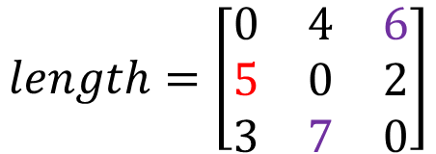
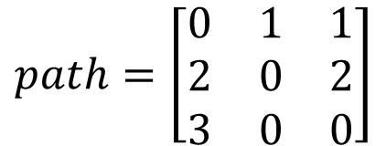
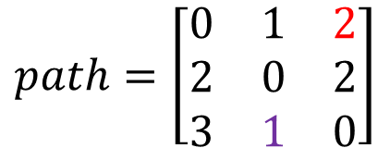
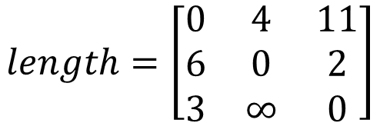
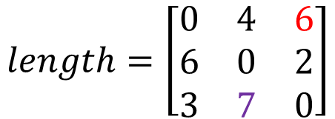
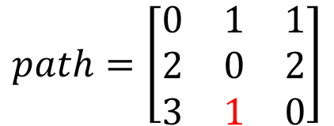
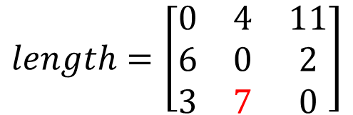
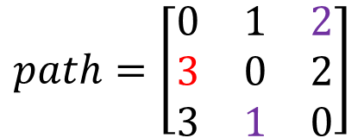
Floyd算法例
7.7 最短路径
初始：
 | AB | AC
BA |  | BC
CA
图用邻接矩阵存储
length[][]存放最短路径长度
path[i][j]是从V_{i}到V_{j}的最短路径上V_{j}前一顶点序号
$$length=\left[\begin{matrix}0 & 4 & 11 \\ 6 & 0 & 2 \\ 3 & ∞ & 0\end{matrix}\right]$$
$$path=\left[\begin{matrix}0 & 1 & 1 \\ 2 & 0 & 2 \\ 3 & 0 & 0\end{matrix}\right]$$
Path
加入A：
 | AB | AC
BA |  | BC
CA | CAB
$$path=\left[\begin{matrix}0 & 1 & 1 \\ 2 & 0 & 2 \\ 3 & 1 & 0\end{matrix}\right]$$
$$length=\left[\begin{matrix}0 & 4 & 11 \\ 6 & 0 & 2 \\ 3 & 7 & 0\end{matrix}\right]$$
Path
加入B：
 | AB | ABC
BA |  | BC
CA | CAB
$$path=\left[\begin{matrix}0 & 1 & 2 \\ 2 & 0 & 2 \\ 3 & 1 & 0\end{matrix}\right]$$
$$length=\left[\begin{matrix}0 & 4 & 6 \\ 6 & 0 & 2 \\ 3 & 7 & 0\end{matrix}\right]$$
6
Path
A
B
4
11
加入C：
 | AB | ABC
BCA |  | BC
CA | CAB
3
2
$$path=\left[\begin{matrix}0 & 1 & 2 \\ 3 & 0 & 2 \\ 3 & 1 & 0\end{matrix}\right]$$
$$length=\left[\begin{matrix}0 & 4 & 6 \\ 5 & 0 & 2 \\ 3 & 7 & 0\end{matrix}\right]$$
C
Path

Slide 93
知识点汇总
图
邻接矩阵
生成树
Prim
无向图
邻接表
最小生成树
存储结构
Kruskal
十字链表
应用
图
Dijkstra
邻接多重表
最短路径
Floyd
深度优先
有向
无环图
遍历
AOV与拓扑排序
宽度优先
活动网
AOE与关键路径

Slide 94
作业
图
要求
编程语言不限
要求使用leetcode(https://leetcode-cn.com/)平台完成练习，并在线上系统中提交运行结果截图
从以下题目中选择2-3个编程实现
K站中转内最便宜的航班(787)
模拟行走机器人II(2069)
节点间通路（面试题 04.01）
旅行终点站（1436）
逃离大迷宫（1036）

